Slide 1
TIẾT 29- PHÂN THỨC ĐẠI SỐ

Slide 2



Trong một cuộc đua xe đạp, các vận động viên phải hoàn thành ba chặng đua bao gồm 9km leo dốc, 5km xuống dốc và 36km đường bằng phẳng. Vận tốc trung bình của một vận động viên trên chặng đường bằng phẳng hơn vận tốc leo dốc 5km/h và kém vận tốc xuống dốc 10km/h.
Nếu biết vận tốc trung bình của vận động viên trên chặng đường bằng phẳng thì có tính được thời gian hoàn thành cuộc đua của vận động viên đó không ?

Slide 3


1 . PHÂN THỨC ĐẠI SỐ
Phân thức đại số là gì?
Trong tình huống mở đầu, giả sử vận tốc trung bình của một vận động viên đi xe đạp trên 36 km đường bằng phẳng là x (km/h). Hãy viết biểu thức biểu thị thời gian vận động viên đó hoàn thành chặng leo dốc, chặng xuống dốc, chặng đường bằng phẳng
Thời gian vận động viên đó hoàn thành chặng leo dốc :
Thời gian vận động viên đó hoàn thành chặng xuống dốc:
Thời gian vận động viên đó hoàn thành chặng đường bằng phẳng:

Slide 4

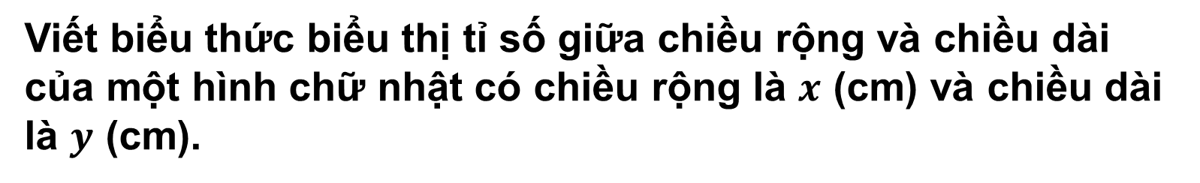
1 . PHÂN THỨC ĐẠI SỐ
Phân thức đại số là gì?
Viết biểu thức biểu thị tỉ số giữa chiều rộng và chiều dài của một hình chữ nhật có chiều rộng là $x$ (cm) và chiều dài là $y$ (cm).
Biểu thức biểu thị tỉ số giữa chiều rộng và chiều dài của một hình chữ nhật:

Slide 5


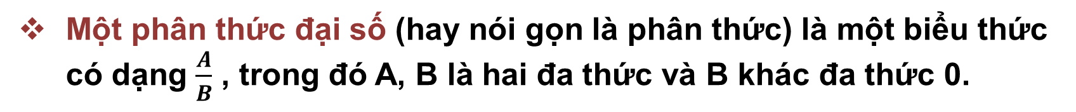
1 . PHÂN THỨC ĐẠI SỐ
Phân thức đại số là gì?
Một phân thức đại số (hay nói gọn là phân thức) là một biểu thức có dạng $\frac{A}{B}$ , trong đó A, B là hai đa thức và B khác đa thức 0.
A được gọi là tử thức (hoặc tử) và B được gọi là mẫu thức (hoặc mẫu)
Nhận xét :
Mỗi đa thức cũng được coi là một phân thức với mẫu thức bằng 1 . Đặc biệt , số 0 và số 1 cũng là những phân thức đại số

Slide 6
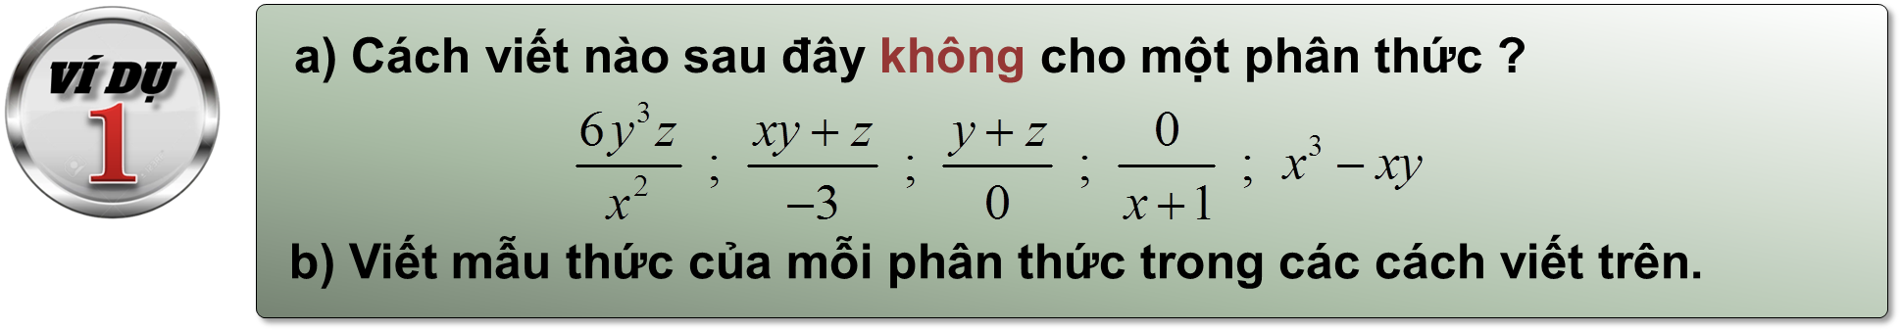

1 . PHÂN THỨC ĐẠI SỐ
Phân thức đại số là gì?
a) Trong các cách viết trên , không phải là một phân thức
b) Các phân thức
Có các mẫu thức lần lượt là :

Slide 7
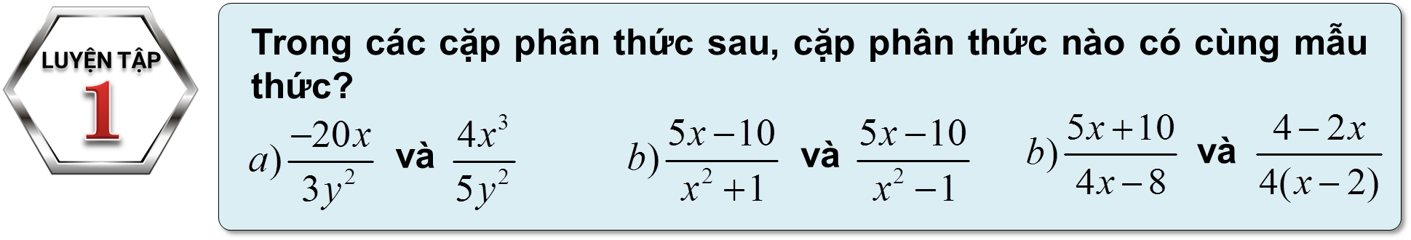
1 . PHÂN THỨC ĐẠI SỐ
Phân thức đại số là gì?
Cặp phân thức có cùng mẫu thức:
và

Slide 8
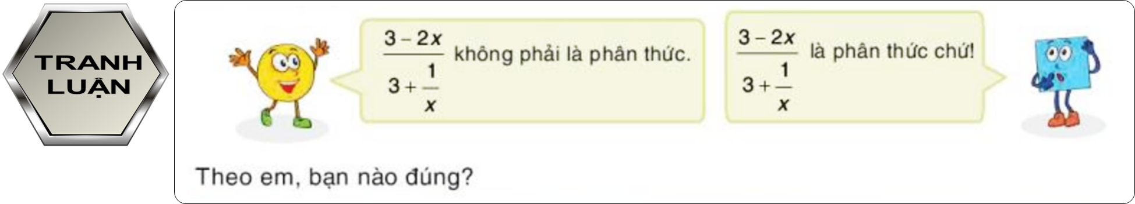
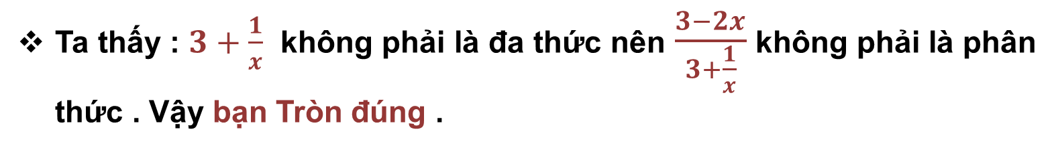
1 . PHÂN THỨC ĐẠI SỐ
Phân thức đại số là gì?
Ta thấy : $3+\frac{1}{x}$ không phải là đa thức nên $\frac{3−2x}{3+\frac{1}{x}}$ không phải là phân thức . Vậy bạn Tròn đúng .

Slide 9

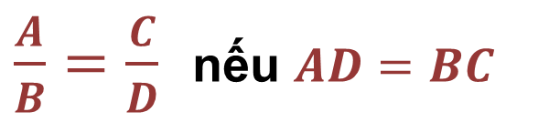
2 . HAI PHÂN THỨC BẰNG NHAU .
Hai phân thức $\frac{A}{B}$ và $\frac{C}{D}$ gọi là bằng nhau nếu $AD=BC$
$\frac{A}{B}=\frac{C}{D}$ nếu $AD=BC$

Slide 10

2 . HAI PHÂN THỨC BẰNG NHAU .
Vì :
Nên :

Slide 11

2 . HAI PHÂN THỨC BẰNG NHAU .
Đây là khẳng định đúng vì:

Slide 12
3. ĐIỀU KIỆN XÁC ĐỊNH VÀ GIÁ TRỊ CỦA PHÂN THỨC TẠI MỘT GIÁ TRỊ ĐÃ CHO CỦA BIẾN
Giá trị của phân thức tại một giá trị đã cho của biến.
Khi thay các biến trong một phân thức đại số bằng các số, ta được một biểu thức số (nếu mẫu số nhận được là số khác 0). Giá trị của biếu thức số đó gọi là giá trị của phân thức tại các giá trị đã cho của biến.
Như vậy, để tính giá trị của phân thức tại những giá trị cho trước của biến , ta thay các giá trị cho trước của biến vào phân thức đó rồi tính giá trị của biểu thức số vừa nhận được.

Slide 13

Để có cả bộ Giáo án Pp Toán 8 – KNTT , xin liên hệ :
Đỗ Anh Tuấn - Zalo : 0918.790.615
Thầy (cô) có thể tham khảo trước nội dung các bài giảng tại đây :
https://sites.google.com/view/giaoandientu-doanhtuan/to%C3%A1n-8/k%E1%BA%BFt-n%E1%BB%91i-tri-th%E1%BB%A9c?authuser= (copy đường link và dán vào trình duyệt )
Tất cả bài giảng đều do một người soạn ( Đỗ Anh Tuấn) nên chất lượng đồng đều từ bài đầu đến bài cuối.
Bài giảng được thực hiện công phu và đầy đủ các bài tập và luyện tập .
Đặt biệt là phân môn Hình học : các hình vẽ được vẽ chuẩn xác và rõ nét hơn cả SGK ( Đây là điểm khác biệt lớn của bộ Giáo án này )
Tất cả bài tập Hình học đều có hình minh hoạ đầy đủ , giúp việc dạy học dễ dàng .

Slide 14
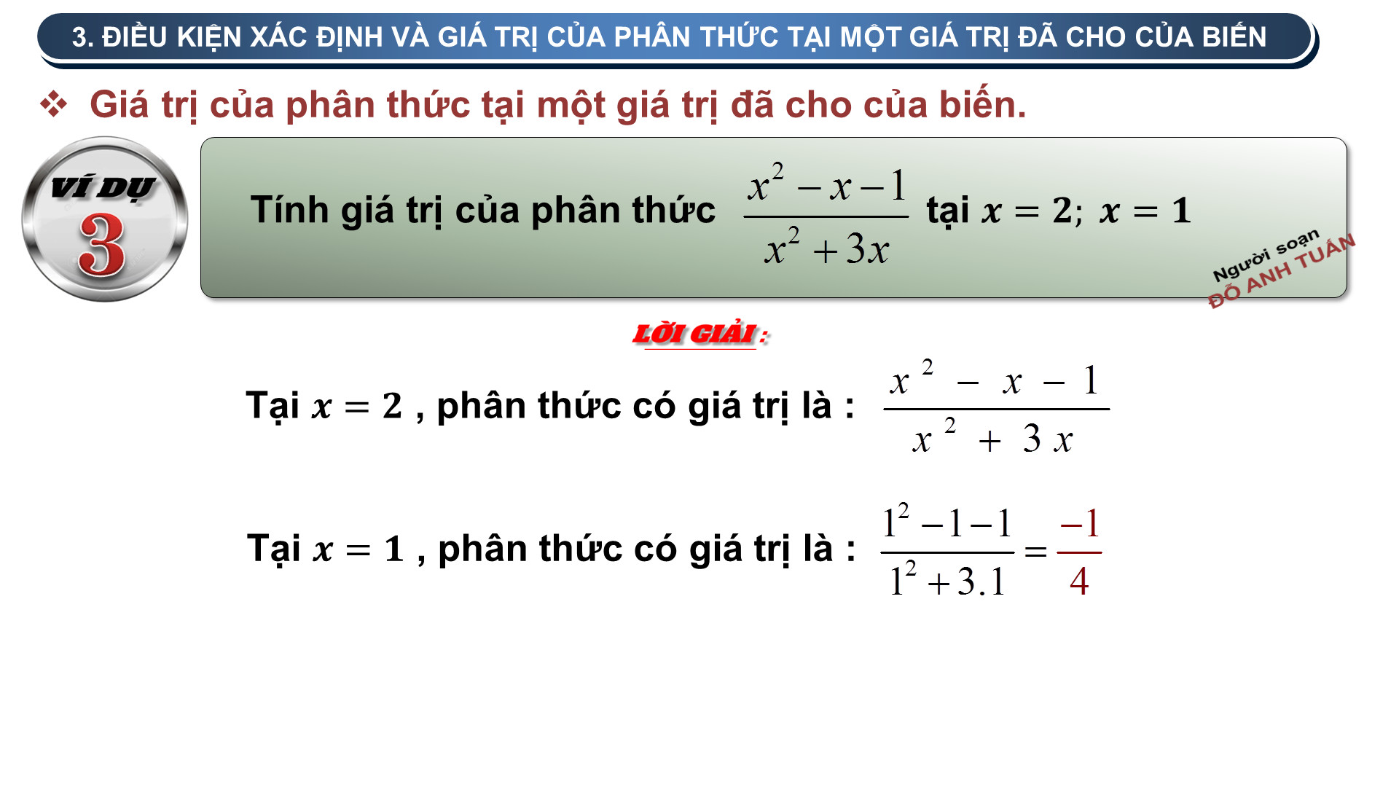
( Bản full sẽ có hiệu ứng trình chiếu từng bước một và không có tên người soạn )

Slide 15
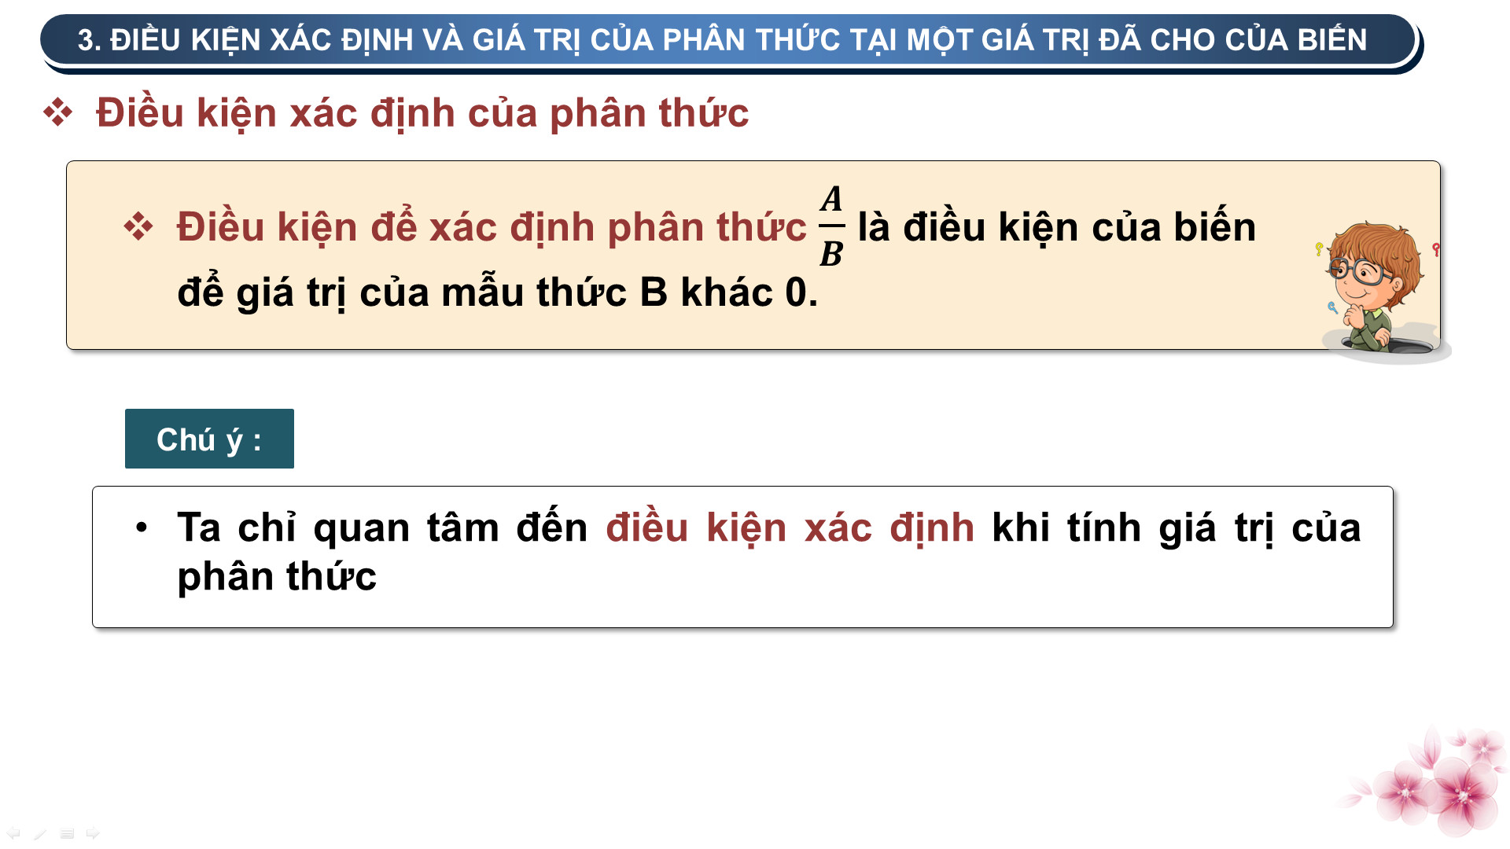
( Bản full sẽ có hiệu ứng trình chiếu từng bước một và không có tên người soạn )

Slide 16
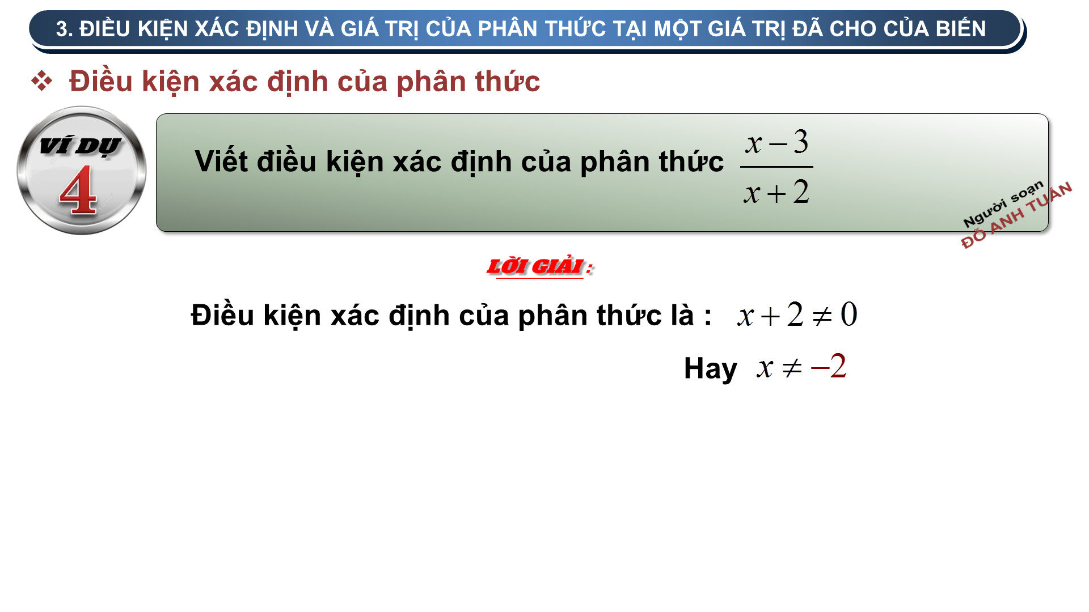
( Bản full sẽ có hiệu ứng trình chiếu từng bước một và không có tên người soạn )

Slide 17
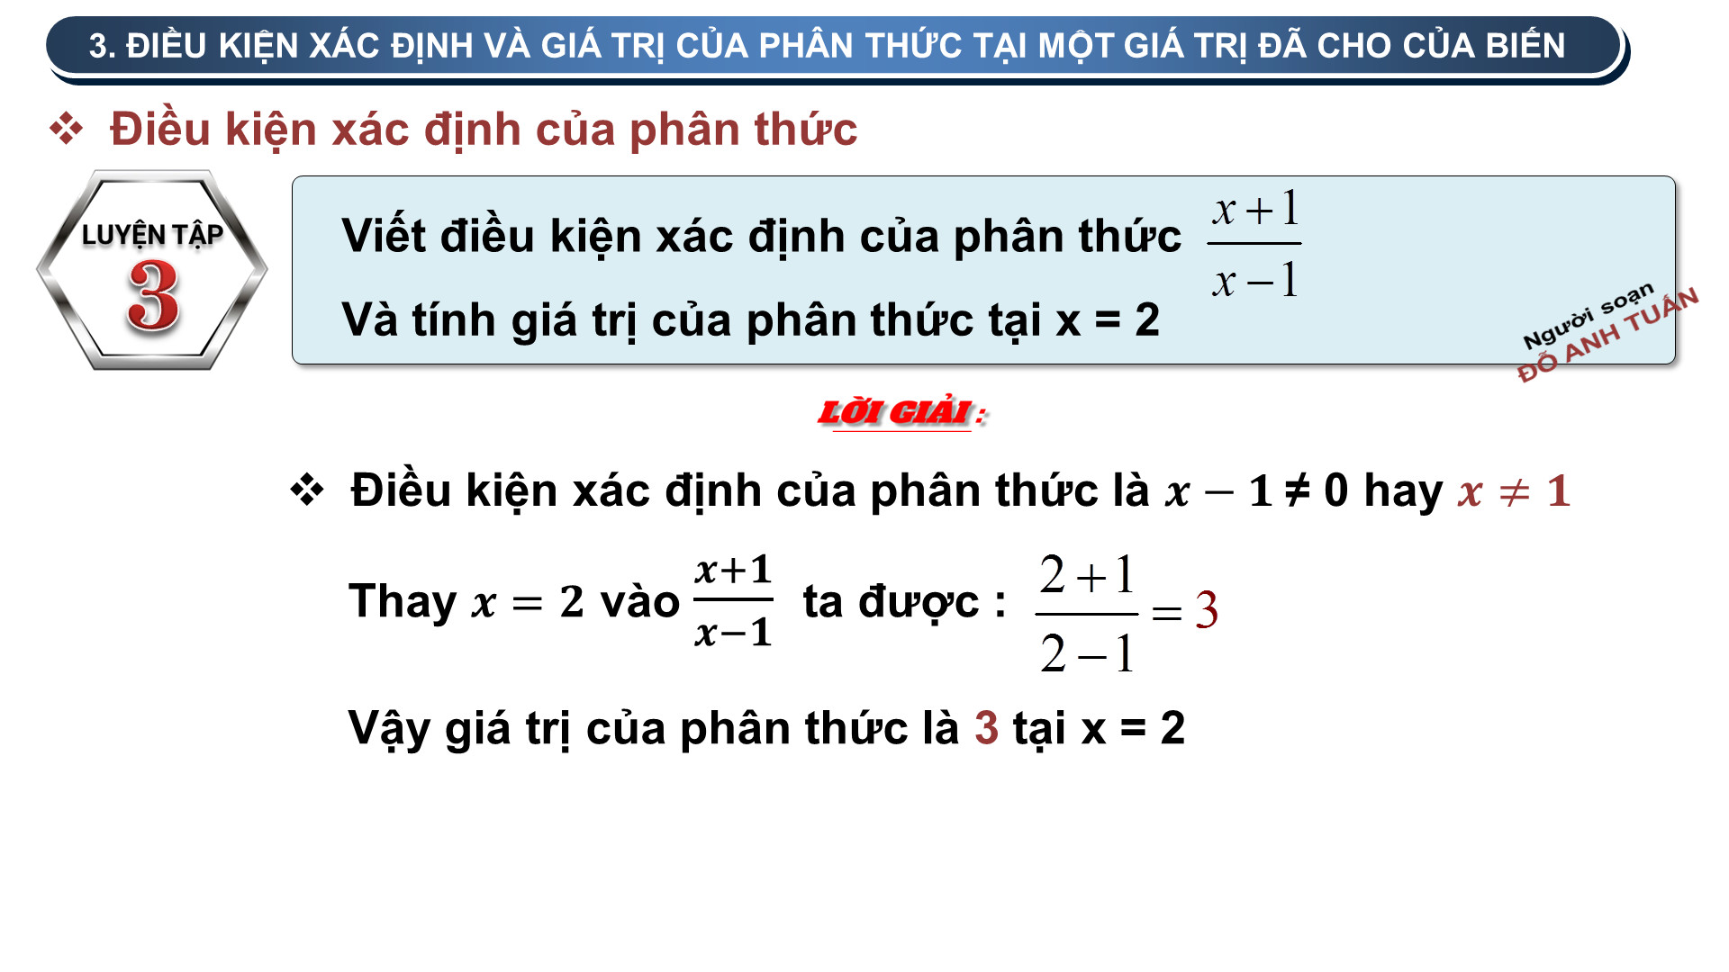
( Bản full sẽ có hiệu ứng trình chiếu từng bước một và không có tên người soạn )

Slide 18
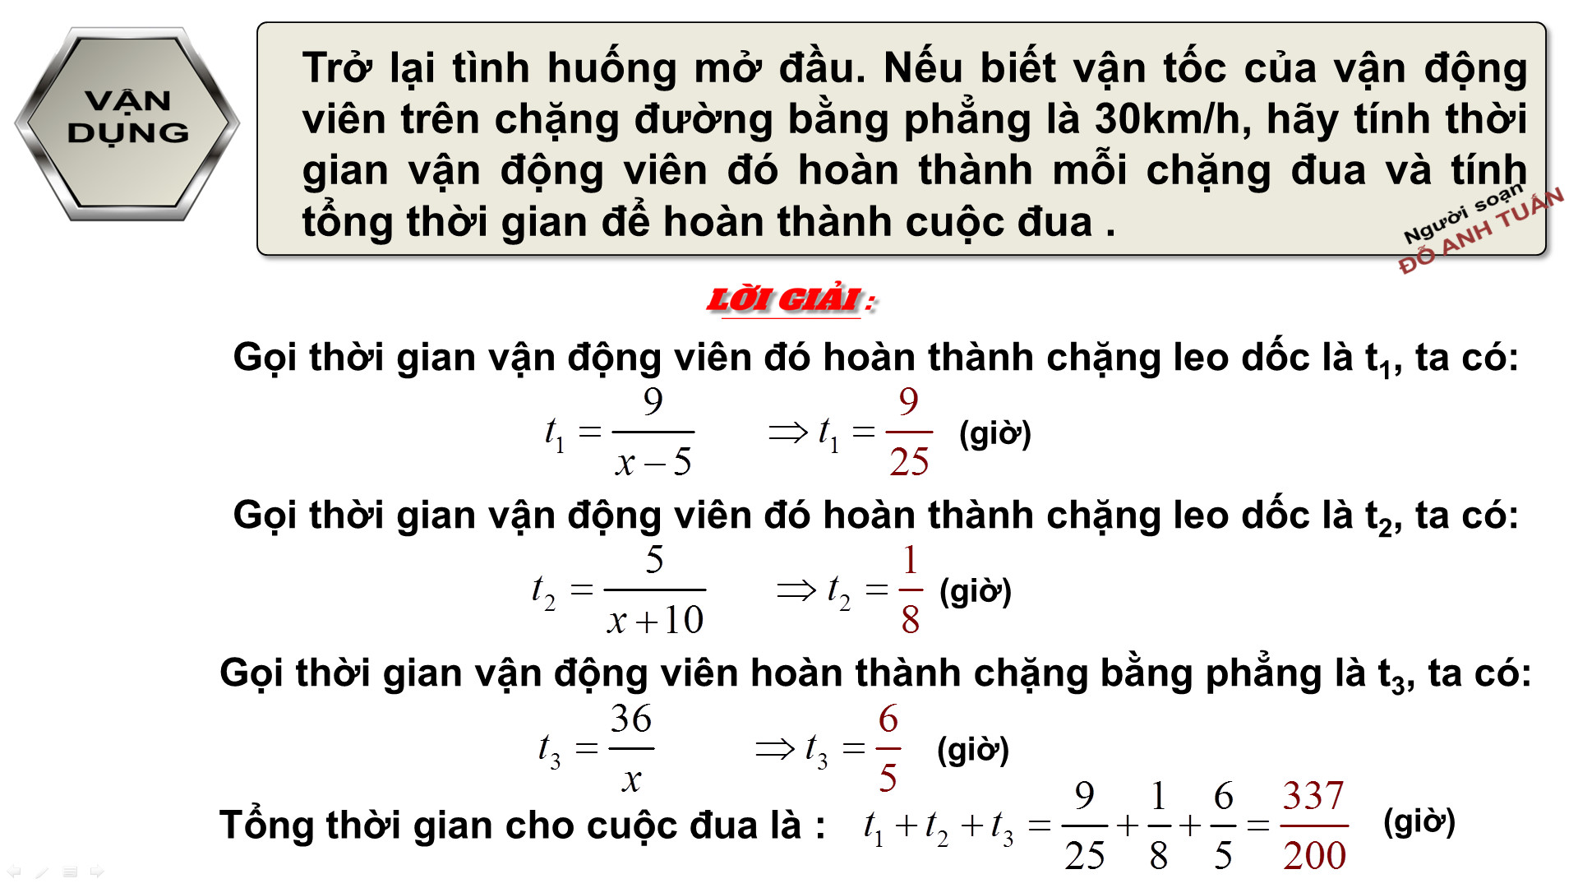

Slide 19



Slide 20
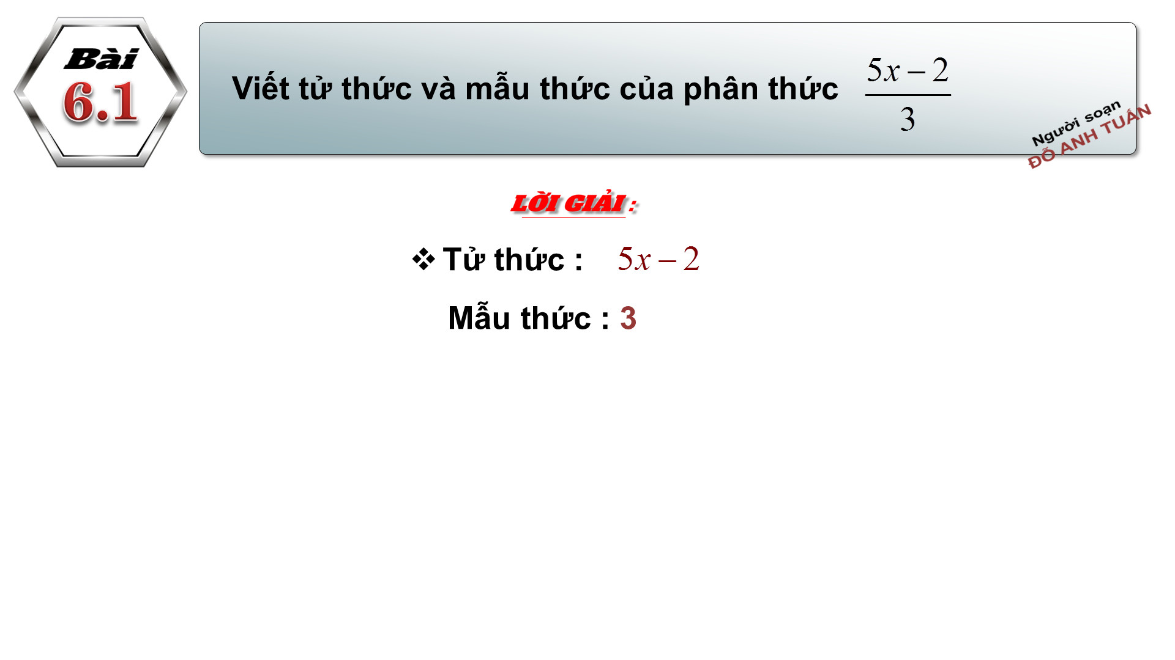
( Bản full sẽ có hiệu ứng trình chiếu từng bước một và không có tên người soạn )

Slide 21
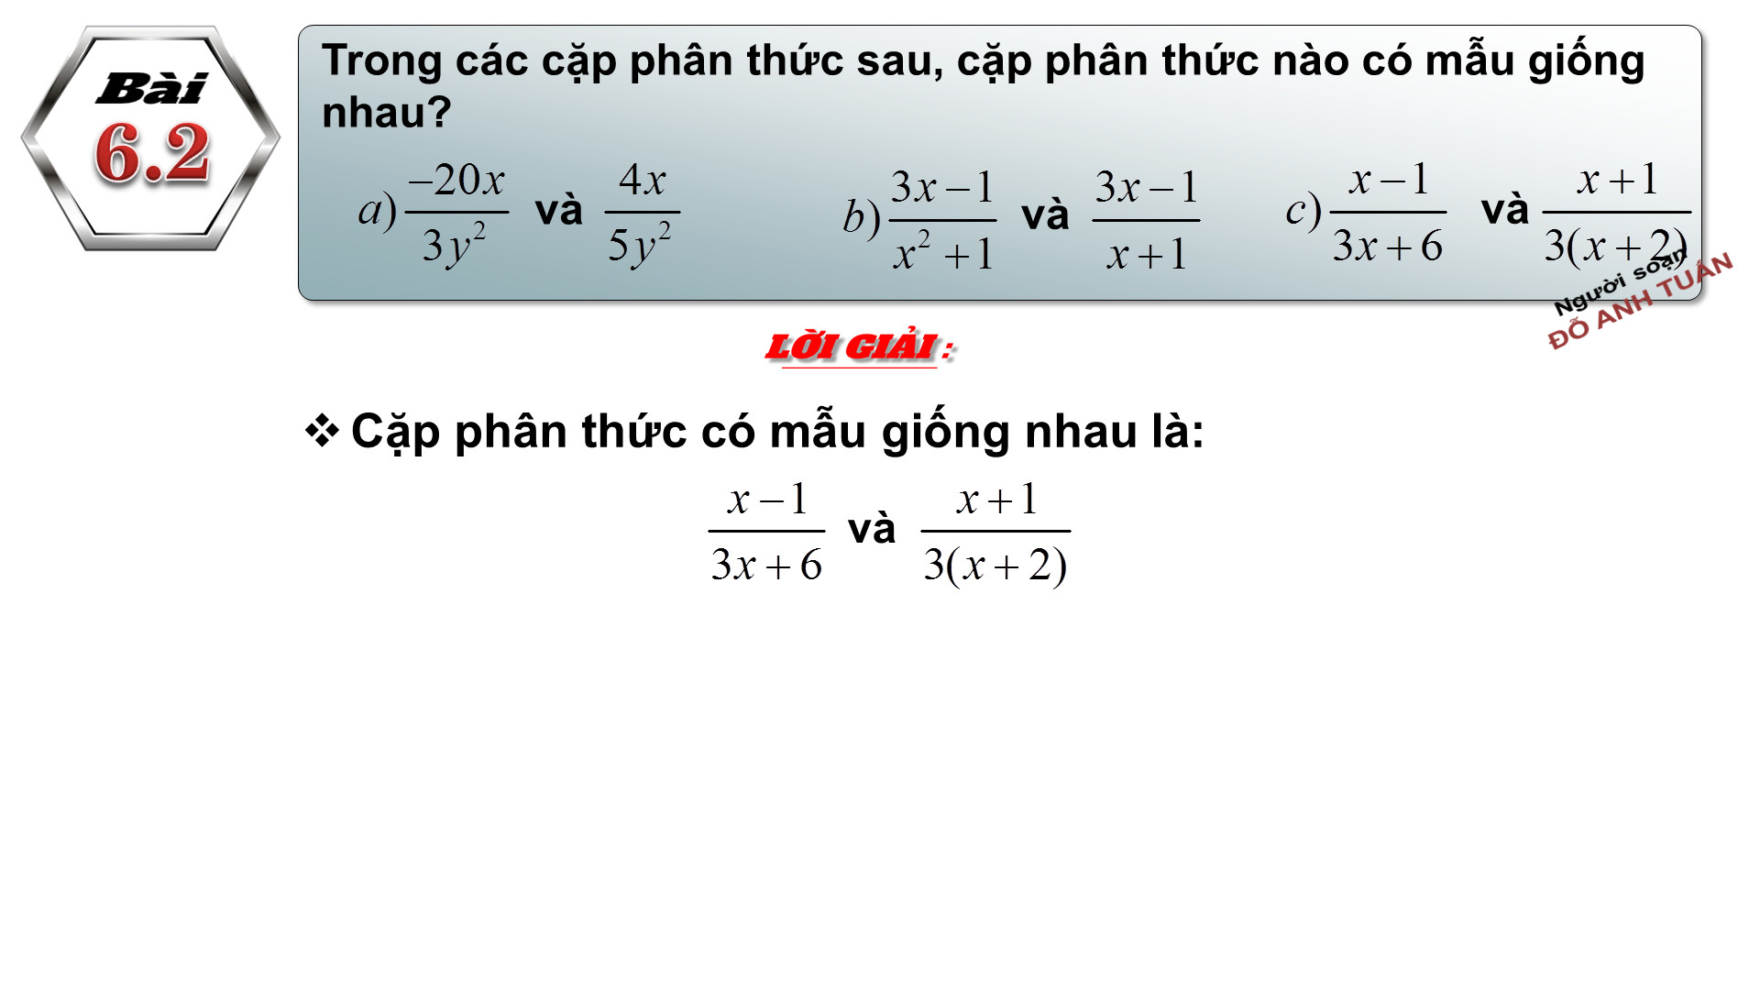
( Bản full sẽ có hiệu ứng trình chiếu từng bước một và không có tên người soạn )

Slide 22
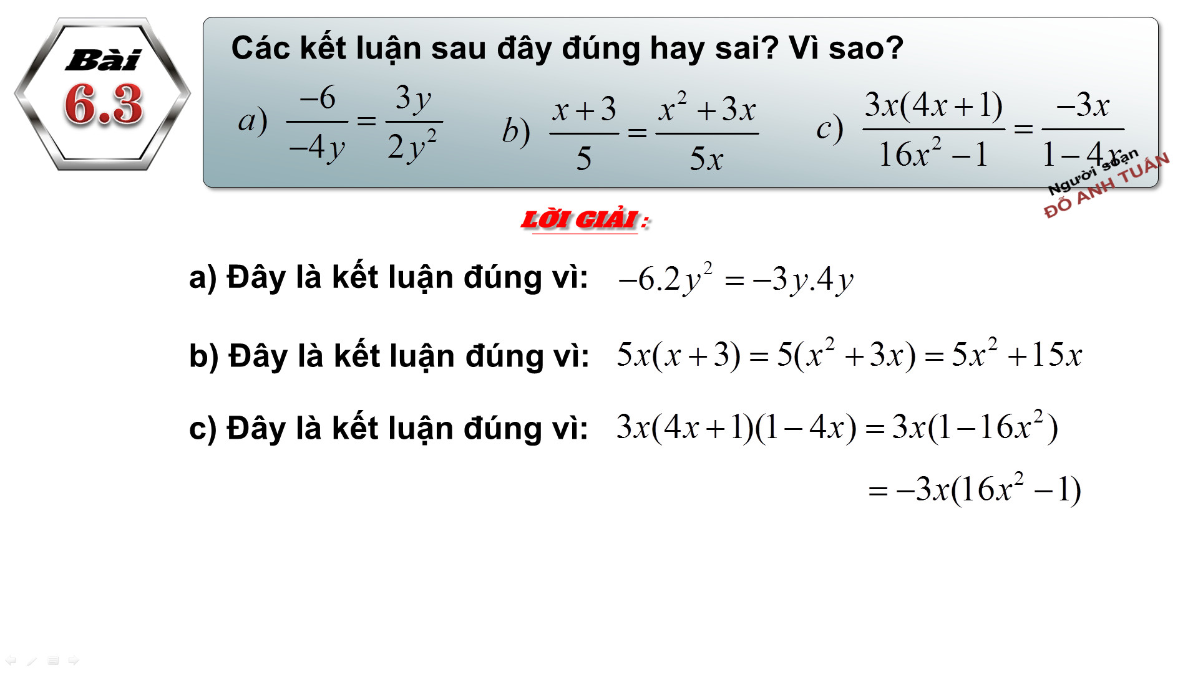
( Bản full sẽ có hiệu ứng trình chiếu từng bước một và không có tên người soạn )

Slide 23
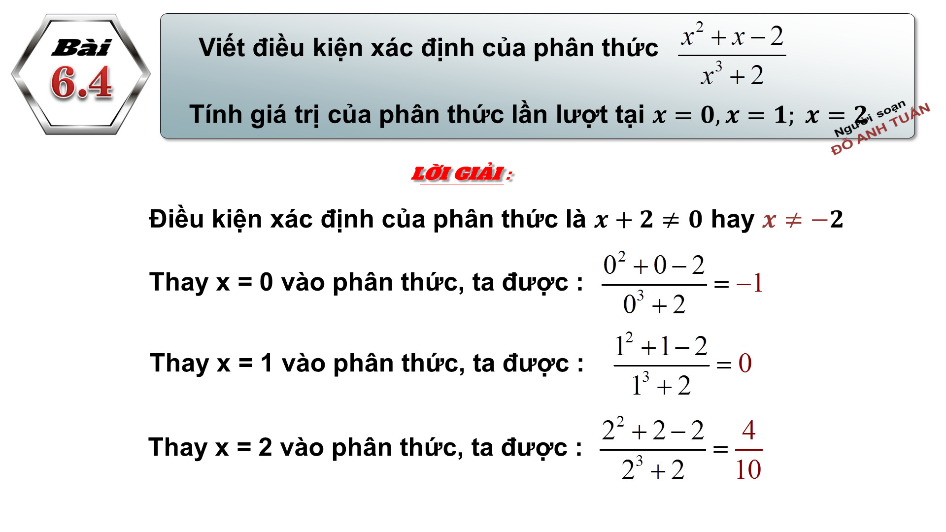
( Bản full sẽ có hiệu ứng trình chiếu từng bước một và không có tên người soạn )

Slide 24
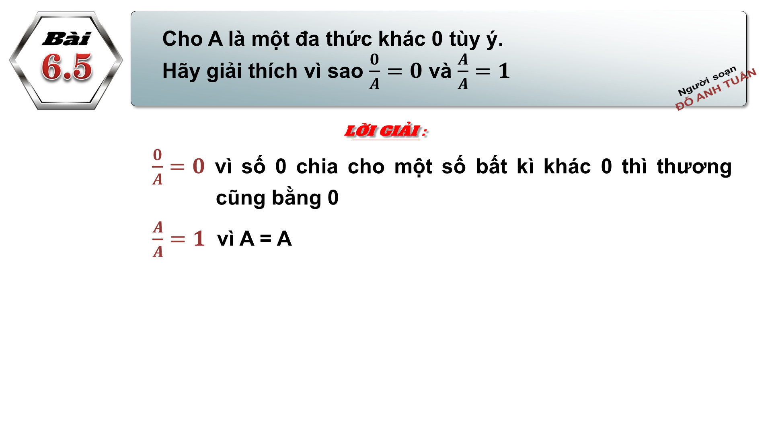
( Bản full sẽ có hiệu ứng trình chiếu từng bước một và không có tên người soạn )

Slide 25
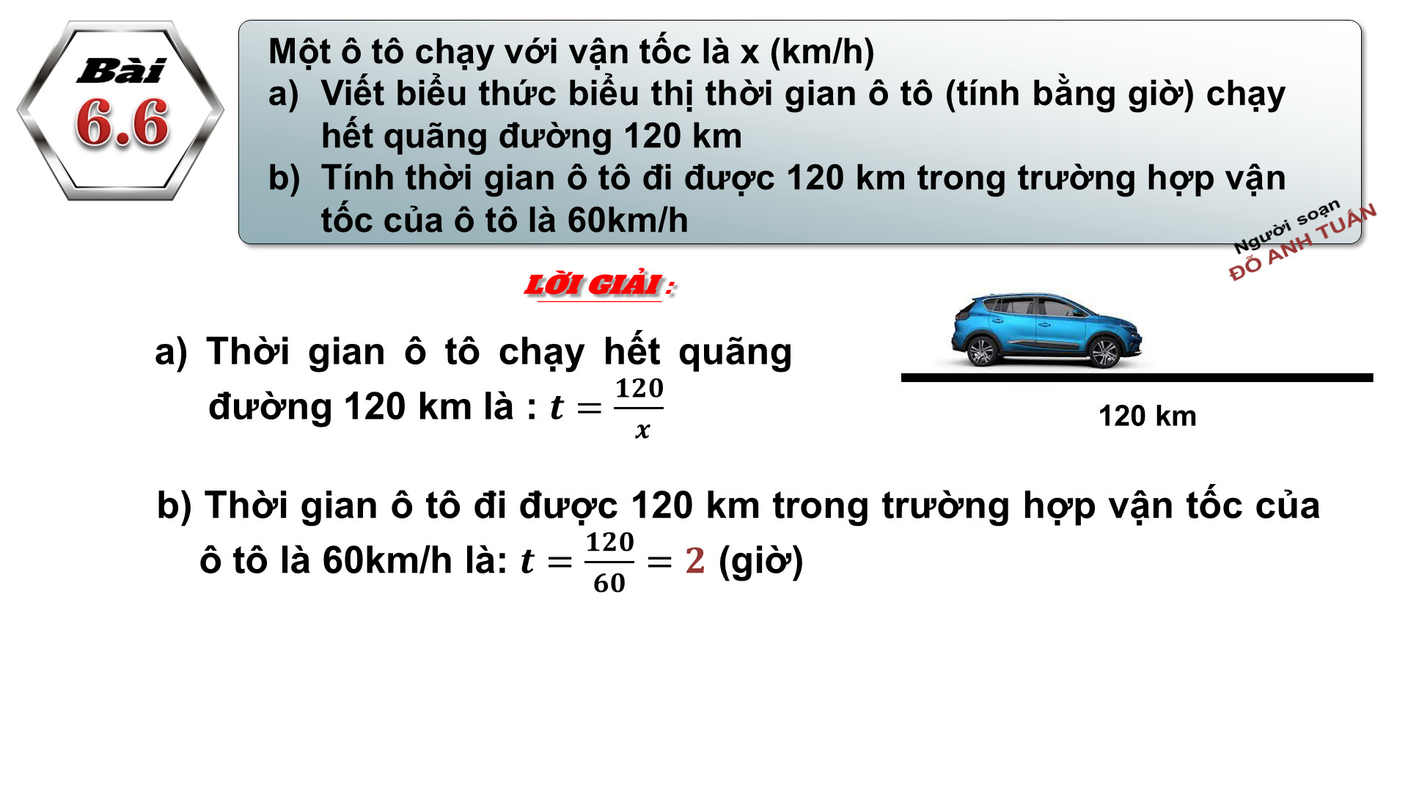
( Bản full sẽ có hiệu ứng trình chiếu từng bước một và không có tên người soạn )

Slide 26


